Slide 1
Pertemuan 11
Morfologi
DOSEN:
DESTA SANDYA PRASVITA

Slide 2
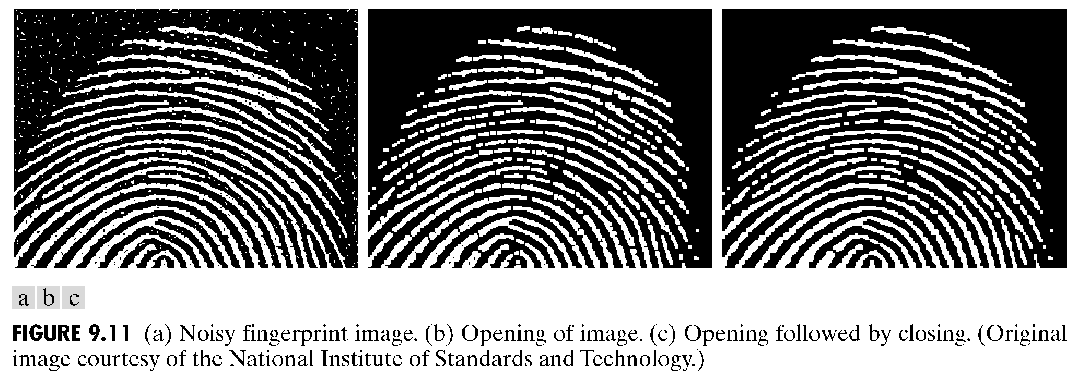
Morfologi
Morfologi
Teknik pengolahan citra berdasarkan bentuk segmen citra.
Tujuan untuk memperbaiki hasil segmentasi.
Teknik morfologi biasanya digunakan pada citra biner atau untuk beberapa kasus juga bisa diterapkan pada citra keabuan (grayscale).
Untuk sementara yang akan kita pelajari adalah pemrosesan morfologi terhadap citra biner
Citra setelah segmentasi
Citra setelah segmentasi dan proses morfologi

Slide 3
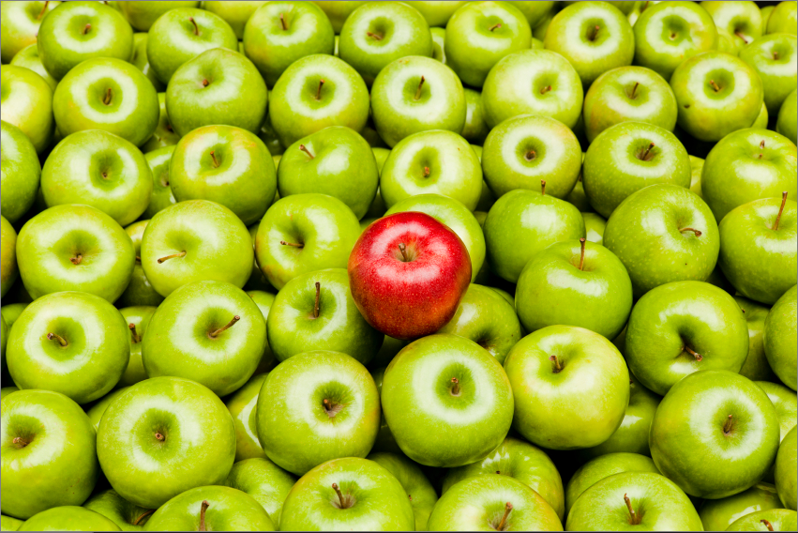
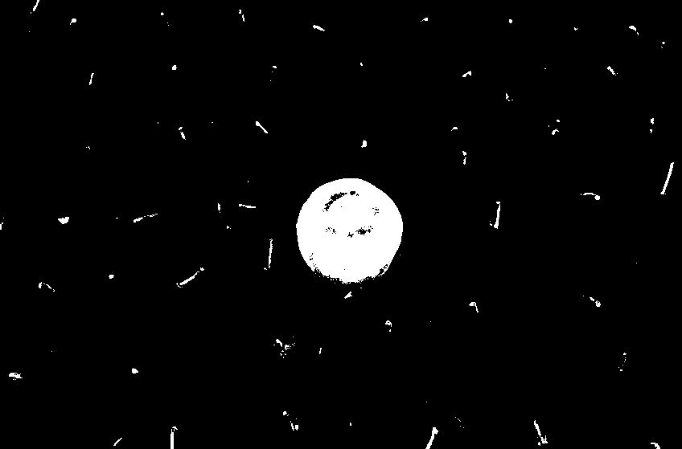
Contoh Morfologi
Segmentasi: Thresholding
DIHARAPKAN

Slide 4
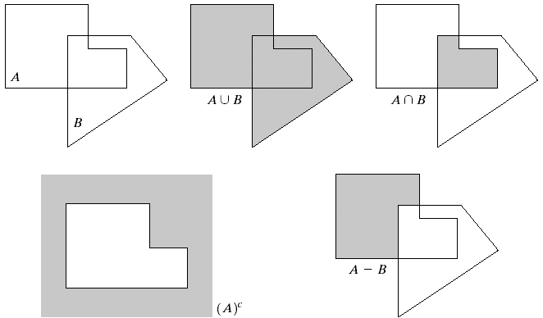
Pemrosesan citra secara morfologis
Perbedaan antara pemrosesan citra secara morfologis dengan pemrosesan biasa:
Dulu kita memandang sebuah citra sebagai suatu fungsi intensitas terhadap posisi (x,y)
Dengan pendekatan morfologi, kita memandang suatu citra sebagai himpunan

Slide 5
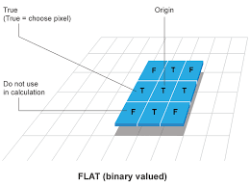
Operasi Morfologi
Secara umum, pemrosesan citra secara morfologi dilakukan dengan cara mem-passing sebuah structuring element terhadap sebuah citra dengan cara yang hampir sama dengan konvolusi.

Slide 6
Structuring Elements
Ukuran dan bentuk dari SE bebas
Structuring element juga memiliki titik poros (disebut juga titik origin/titik asal/titik acuan)
0 | 0 | 1 | 0 | 0
0 | 1 | 1 | 1 | 0
1 | 1 | 1 | 1 | 1
0 | 1 | 1 | 1 | 0
0 | 0 | 1 | 0 | 0
1 | 1 | 1
1 | 1 | 1
1 | 1 | 1
0 | 1 | 0
1 | 1 | 1
0 | 1 | 0

Slide 7
Operasi Morfologi
Operasi dasar morfolgi:
Erosi
Proses penghapusan titik-titik objek (yang bernilai 1) menjadi bagian dari latar (bernilai 0) berdasarkan SE yang digunakan
Dilasi
Proses penggabungan titik-titik latar (0) menjadi bagian dari objek (1) berdasarkan SE yang digunakan

Slide 8
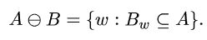
Erosi (Erosion)
erosion of A by B
erosi A oleh B terdiri dari semua titik w = (x,y) untuk B_{w} berada dalam A (B_{w} merupakan subset dari A)
How : pindahkan B ke atas A, dan temukan semua yang cocok (fit), dan beri nilai 1 (pada yang fit) pada posisi yang sesuai dengan titik (0,0) atau titik acuan dari B.
Fit:
seluruh piksel SE menutupi piksel citra

Slide 9
Contoh Erosi
Original Image
Processed Image With Eroded Pixels
Structuring Element

Slide 10
Contoh Erosi
Original Image
Processed Image
Structuring Element

Slide 11

Contoh Erosi
Original image
Erosion by 3*3 square structuring element
Erosion by 5*5 square structuring element
Watch out: In these examples a 1 refers to a black pixel!

Slide 12

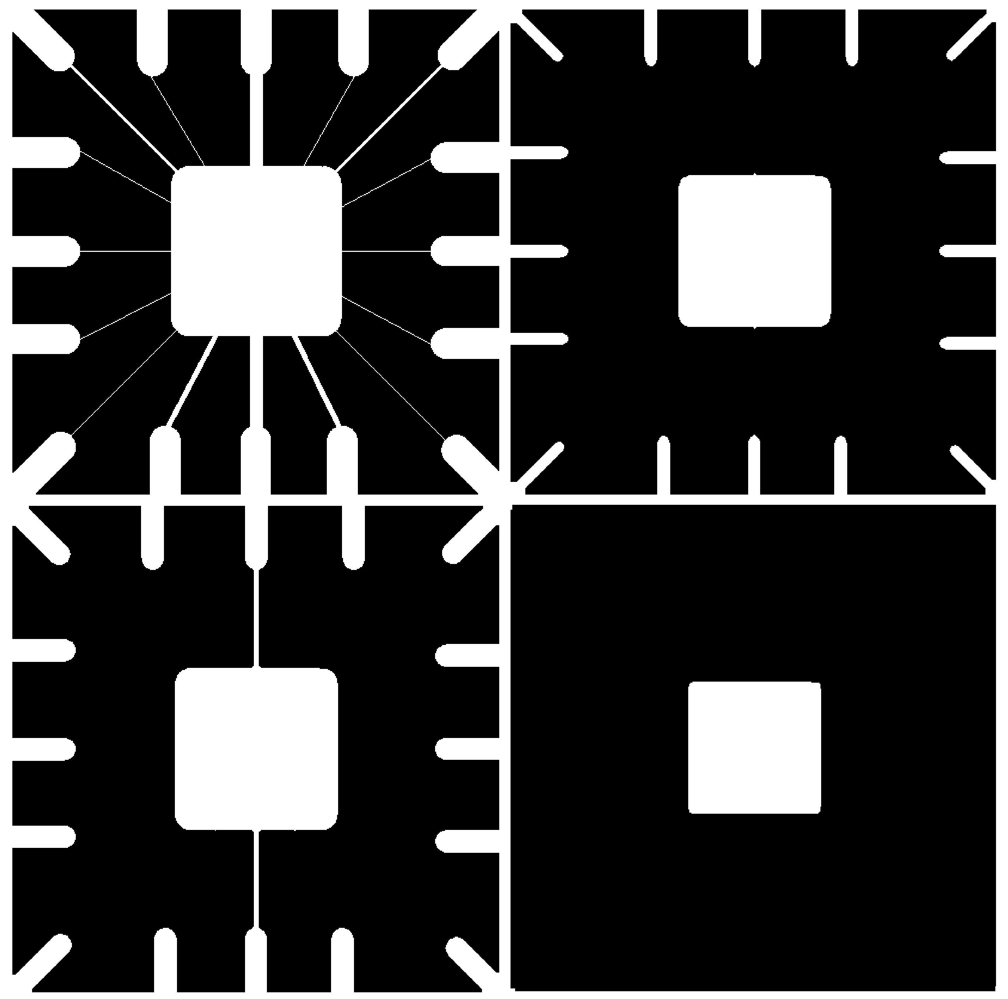
Contoh Erosi
Original image
After erosion with a disc of radius 10
After erosion with a disc of radius 5
After erosion with a disc of radius 20
Images taken from Gonzalez & Woods, Digital Image Processing (2002)

Slide 13
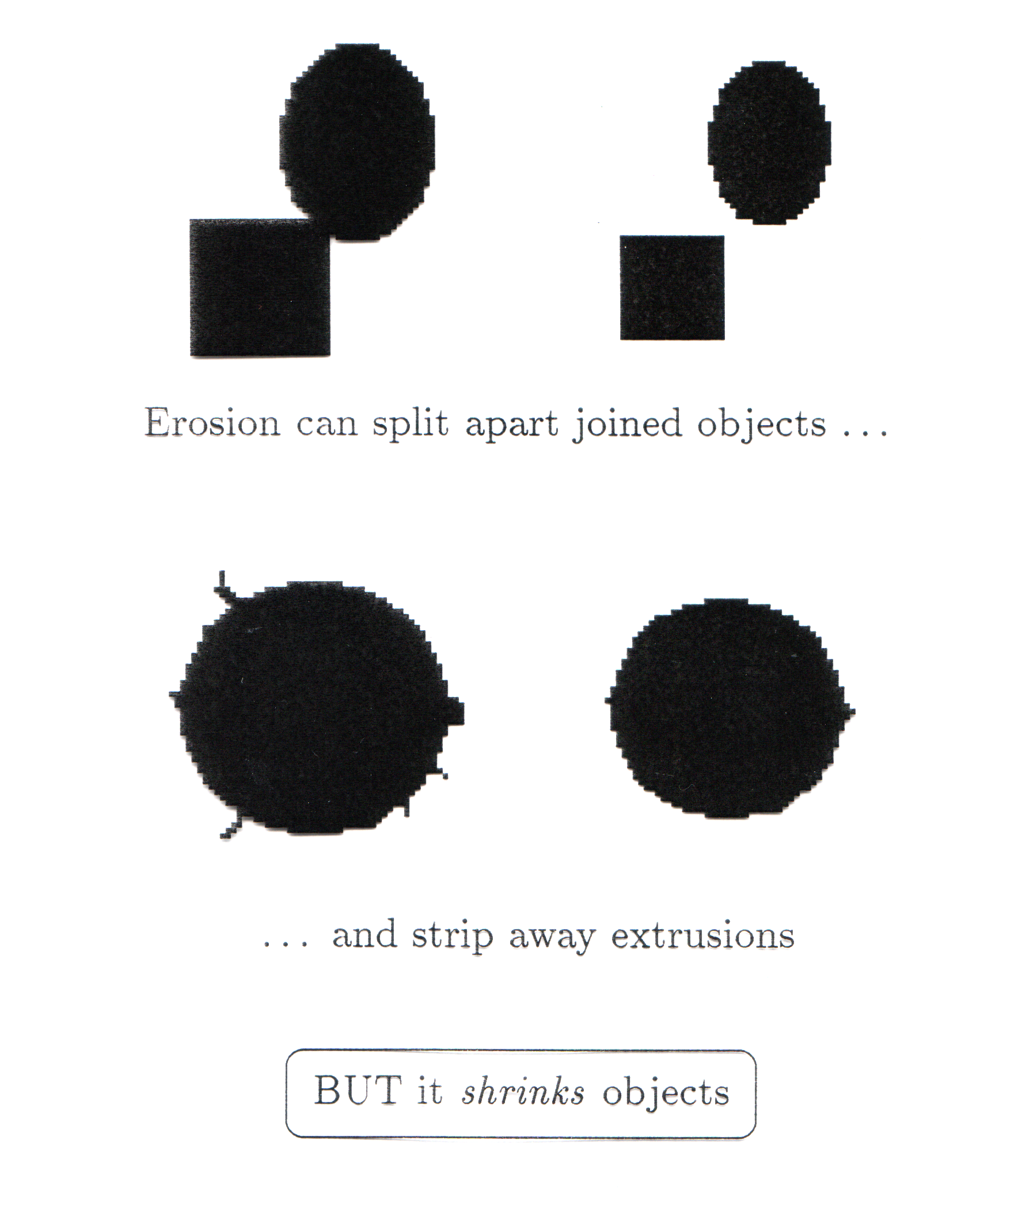
Tujuan Erosi
memisahkan objek yang menyatu
dapat juga digunakan untuk membersihkan noise pada bagian tepian gambar.
Perlu diperhatikan juga bahwa erosi dapat mengubah bentuk objek (shrink object).

Slide 14
Dilasi
Dilation of A by B
untuk setiap titik x anggota B, A akan ditranslasikan terhadap koordinat tersebut. Selanjutnya, dilakukan proses union terhadap seluruh translasi yang dihasilkan

Slide 15
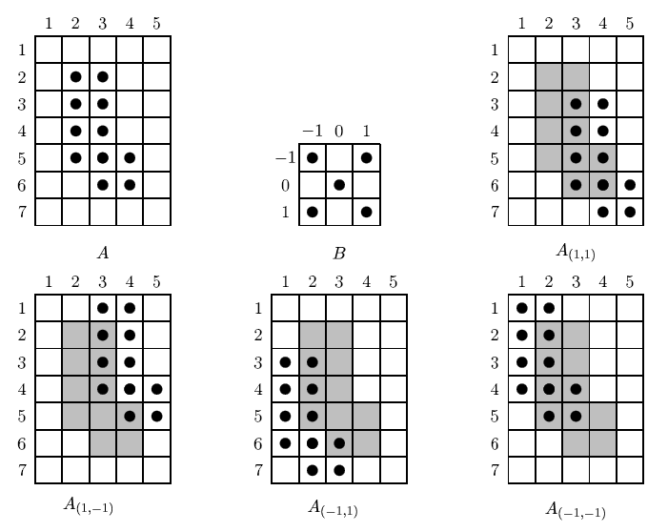
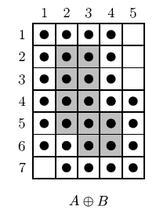
Dilasi
DILASI MENGUBAH BACKGROUND MENJADI CITRA ( 0 → 1)

Slide 16
Dilasi
Operasi yang dilakukan pada Dilasi adalah sebagai berikut:
E(A,S) = A ⊕ S
Aturannya :
Jika S hit dengan A maka diberi 1 dan
Selainnya, maka diberi 0
Hit:
Ada beberapa piksel SE yang menutupi piksel citra

Slide 17
Contoh Dilasi
Original Image
Processed Image
Structuring Element

Slide 18
Contoh Dilasi
Original Image
Processed Image With Dilated Pixels
Structuring Element

Slide 19

Contoh Dilasi
Original image
Dilation by 3*3 square structuring element
Dilation by 5*5 square structuring element
Watch out: In these examples a 1 refers to a black pixel!

Slide 20
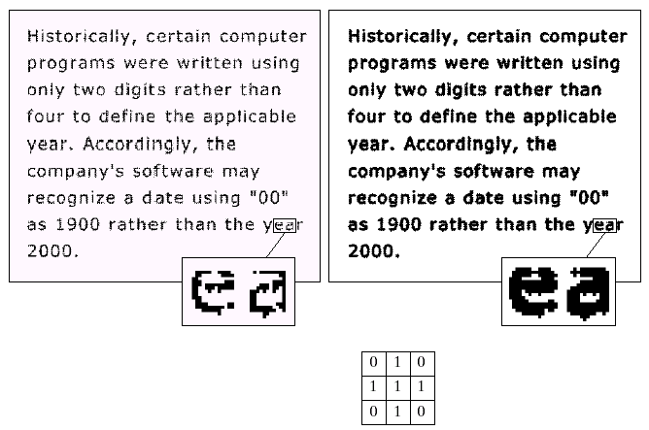
Contoh Dilasi
Original image
After dilation
Structuring element
Images taken from Gonzalez & Woods, Digital Image Processing (2002)

Slide 21
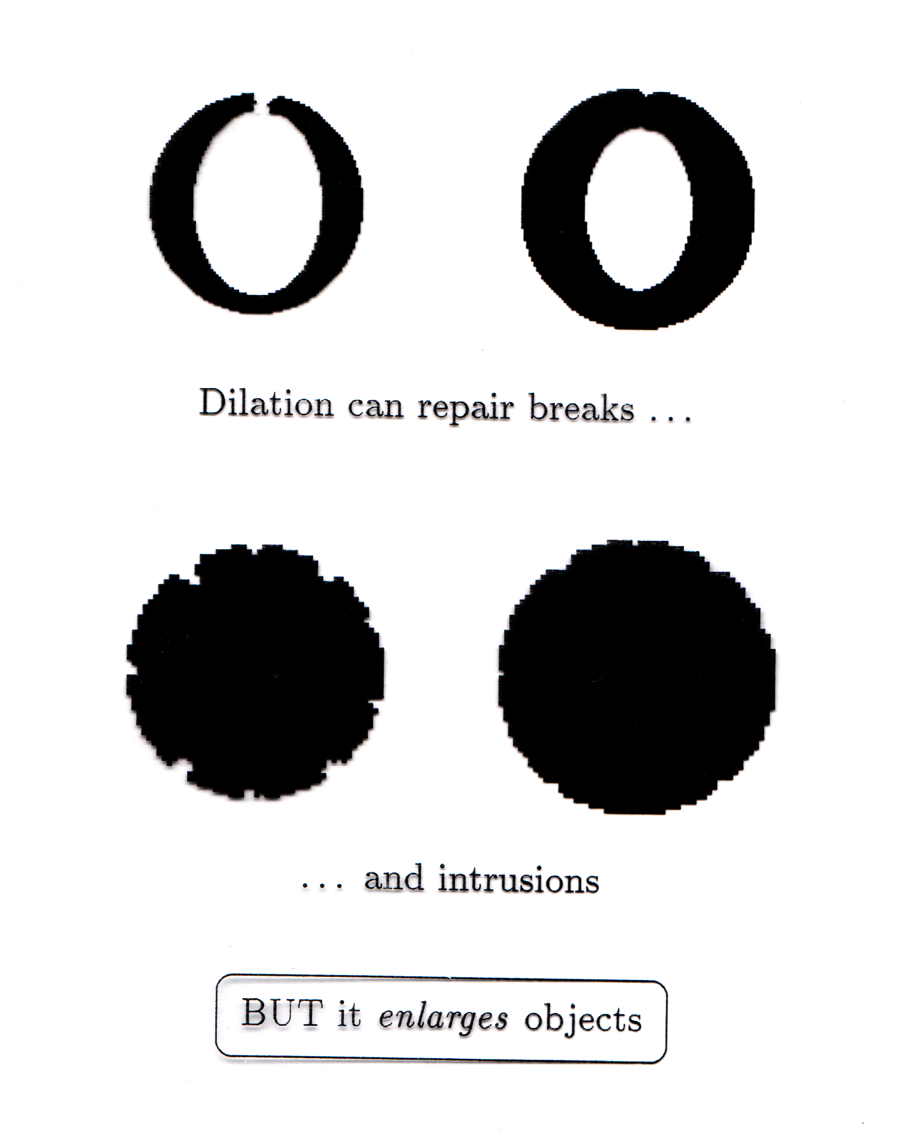
Tujuan Dilasi
menyambung tepian gambar yang terputus
memperbaiki gangguan (intrusion) pada gambar.
Proses dilasi menyebabkan gambar menjadi lebih besar.

Slide 22
Operasi Gabungan (Compound Operation)
Operasi morfologi dapat dilakukan dengan menggabungkan operasi dilasi dan erosi.
Operasi Gabungan
opening
closing.

Slide 23
Opening
Opening adalah proses erosi yang diikuti dengan dilasi.
Efek yang dihasilkan adalah menghilangkan objek objek kecil dan tipis.
Secara umum operasi opening menghaluskan batas dari objek besar tanpa mengubah area objek secara signifikan.
A ○ S = (A  S) ⊕ S

Slide 24
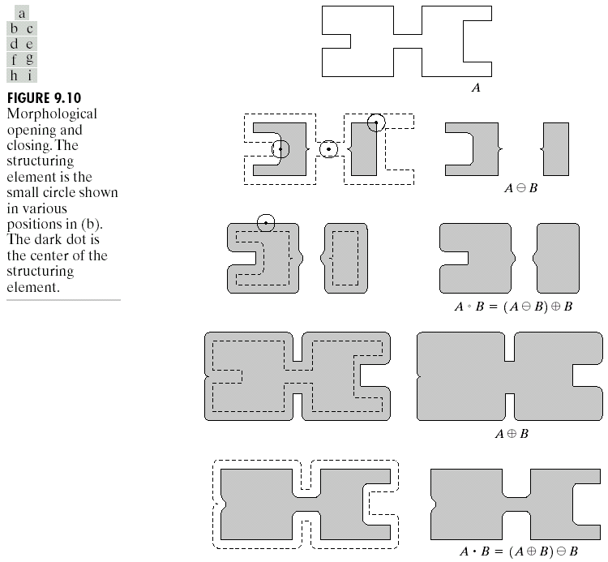
Tahapan Opening
Original shape
After erosion
After dilation (opening)

Slide 25

Contoh Opening
Original Image
Image After Opening

Slide 26
Contoh Opening
Original Image
Processed Image
Structuring Element

Slide 27
Contoh Opening
Original Image
Processed Image
Structuring Element

Slide 28
Closing
Closing adalah proses dilasi yang diikuti dengan proses erosi.
Efek yang dihasilkan dari proses closing adalah mengisi lubang kecil pada objek
menggabungkan objek-objek yang berdekatan
menghaluskan batas dari objek besar tanpa mengubah area objek secara signifikan.
A • S = (A ⊕ S)  S

Slide 29
Tahapan Closing
Original shape
After dilation
After erosion (closing)

Slide 30
Contoh Closing
Original Image
Image After Closing

Slide 31
Contoh Closing
Original Image
Processed Image
Structuring Element

Slide 32
Contoh Closing
Original Image
Processed Image
Structuring Element

Slide 33
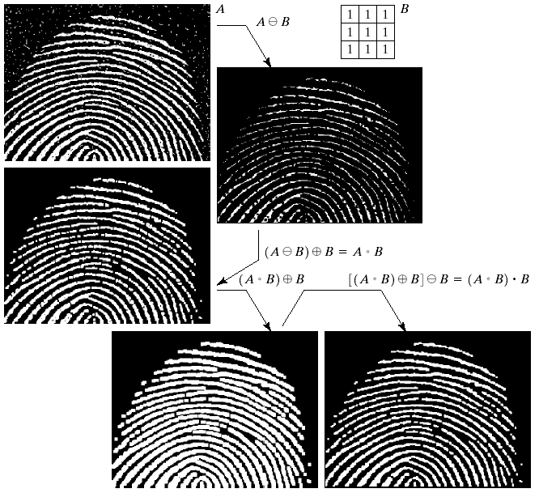
Morphological Processing Example

Slide 34
Pengembangan Morfologi
untuk proses ekstrasi tepian (boundary extraction),
region filling,
penipisan (thinning),
penebalan (thickening) dan
skeletonisation.

Slide 35
Boundary Extraction
Dengan menggunakan proses morfologi deteksi boundary (internal boundary) dapat dilakukan dengan operasi pengurangan citra asli dengan hasil erosi
β(A) = A – (AB)

Slide 36
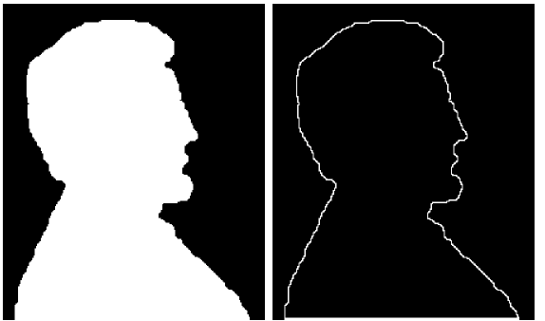
Boundary Extraction
Original Image
Extracted Boundary

Slide 37
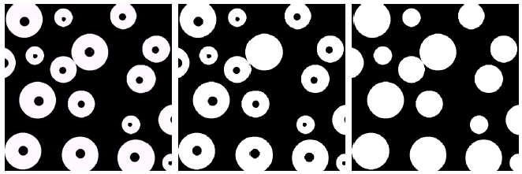
Region Filling
Bagaimana operasinya?
Original Image
One Region Filled
All Regions Filled

Slide 38
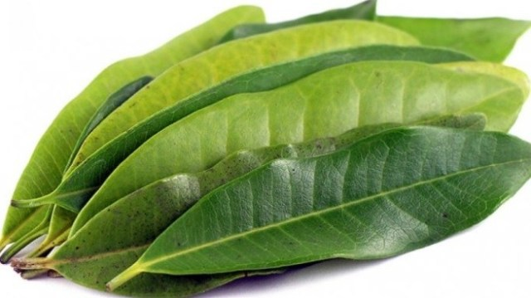
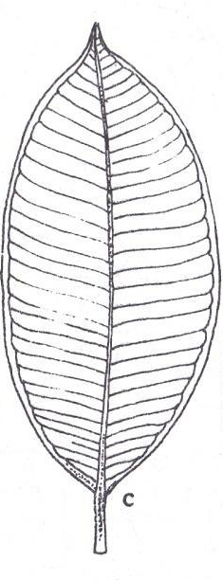
skeletonisation

Slide 39
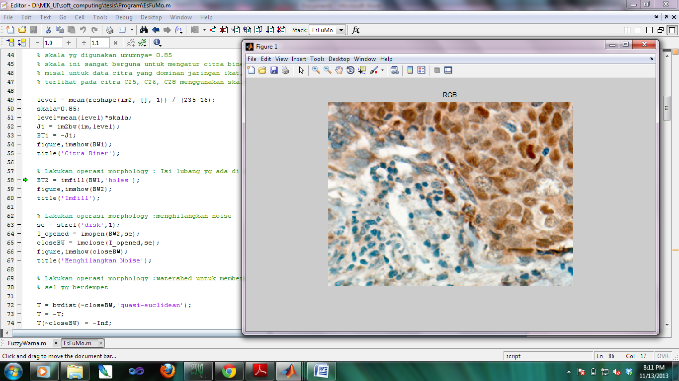
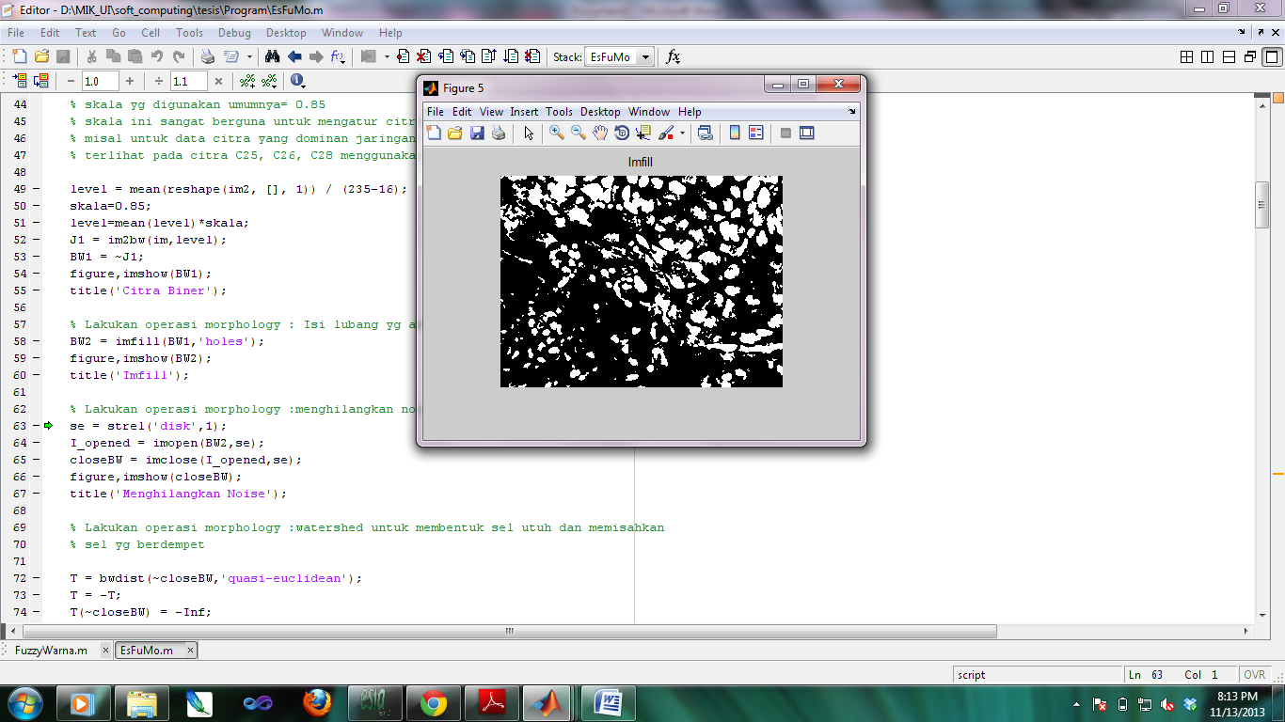
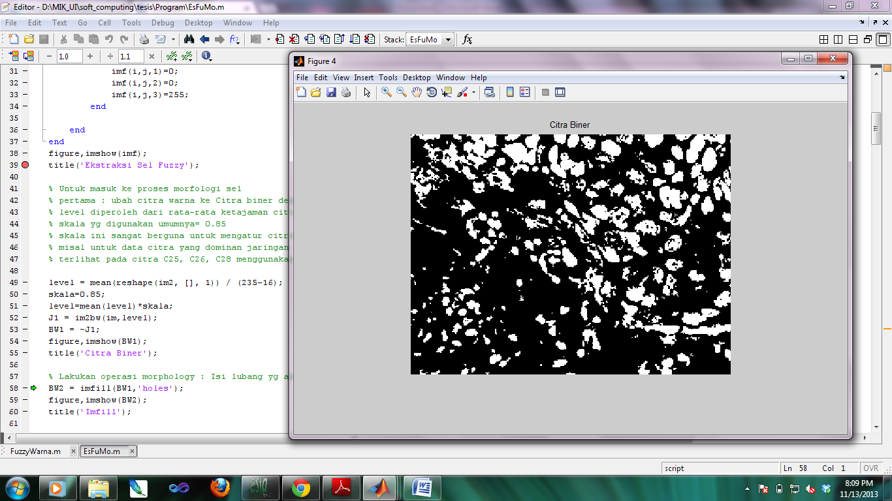
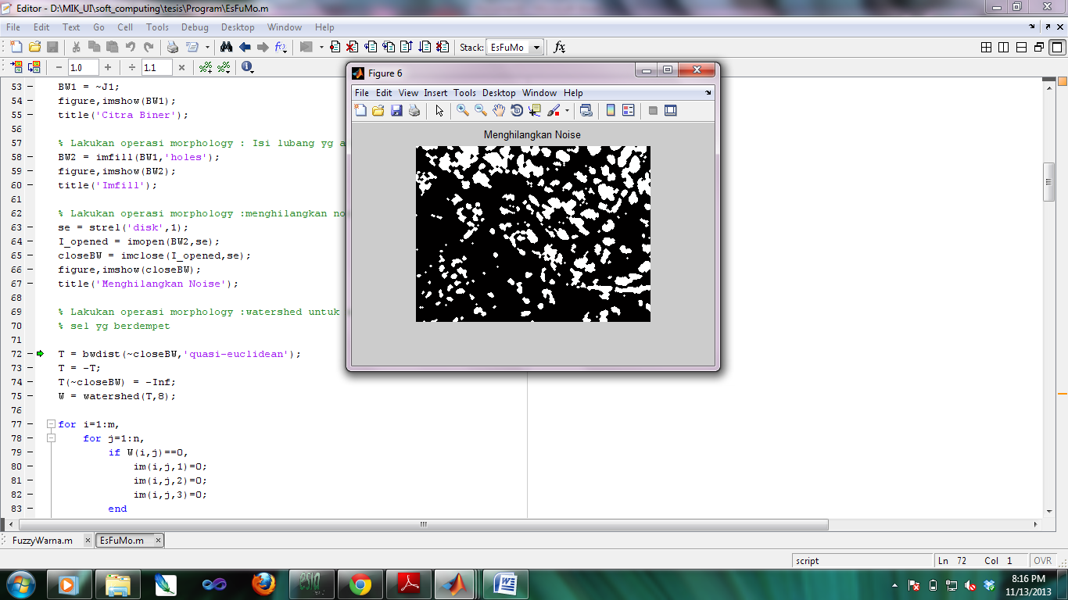
Membangun Morfologi Sel
RGB
Imfill
Morfologi (Opening+Closing)
Citra Biner

Slide 40
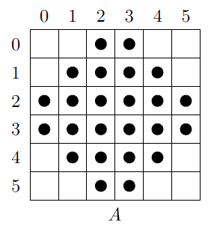
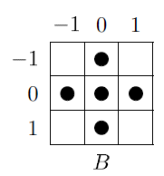
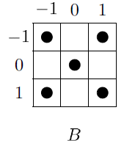
Latihan
Dengan menambahkan zero padding, lakukan proses morfologi pada citra di samping (Lakukan untuk setiap SE B):
A – (A ○ B )
(A ⊕ B ) – (A  B)
Jelaskan apa yang terjadi pada setiap hasilnya.
Notes:
Jawaban di buku alas note

Slide 41
TERIMA KASIH

